Slide 1
«ПРАВЕДНИКИ КРАЇН СВІТУ» НА МИКОЛАЇВЩИНІ
Роботу виконав:
Білий Артем Сергійович, учень 7 класу
Миколаївської загальноосвітньої школи І-ІІІ ступенів №29
Науковий керівник: Мороз Євген Олександрович

Slide 2
Білий Артем Сергійович учень 7 класу
Мороз Євген Олександрович, вчитель історії і правознавства

Slide 3
Завдання:
1. Виокремити історіографічний матеріал з даної проблематики.
2. Дослідити вплив Великої Вітчизняної війни на Миколаївщину, Жовтневе.
3. Підсумувати наслідки антисемітської політики нацистів на Миколаївщині.
4. Розглянути «Праведників країн світу» і їх героїчні діяння на Миколаївщині в роки окупаційного режиму.
5. Представити подвиг мешканки Корабельного району Безверхньої Надії Семенівни і її родини в роки окупації.

Slide 4
Мета: Висвітлення та систематизація матеріалу про події Великої Вітчизняної війни на території Миколаївської області, розкриття подій, які відбувалися в період окупації на цій території, висвітлення окупаційного режиму і його антисемітської політики на цих територіях, показ героїчного подвигу «Праведників країн світу», які мешкали на території Миколаївщини.

Slide 5
У наших краях
Зганялися євреї за наказом румунської окупаційної влади з Одеси, вінницьких таборів і Молдавії. На 1 лютого 1942 року румуно-німецькі кати знищили в концтаборі с. Богданівка 54000 євреїв.
На Миколаївщині протягом серпня - жовтня 1941 р. окупанти винищили майже все єврейське населення.

Slide 6
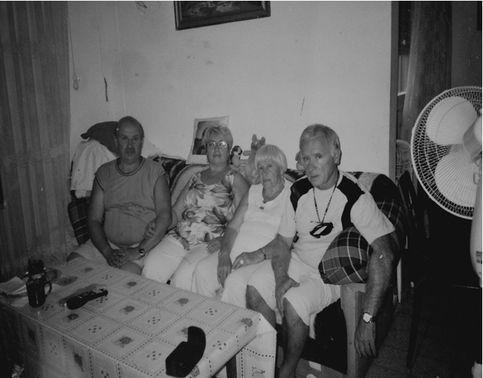

Slide 7
Звання «Праведник Світу» присвоюється людям, які в роки Другої світової війни рятували євреїв від нацистів. Імена кандидатів ретельно розглядаються і перевіряються, це звання можуть отримати лише не євреї, які допомогали в роки війни і ризикуючи своїм життям, рятували громадян єврейської національності. Праведнику Світу - вручають медаль з підписом «В благодарність від єврейського народу. Хто рятує одне життя - рятує весь світ». Більшість тих, хто безпосередньо рятував людей, вже немає в живих, а нагороди отримують їх родичи.

Slide 8
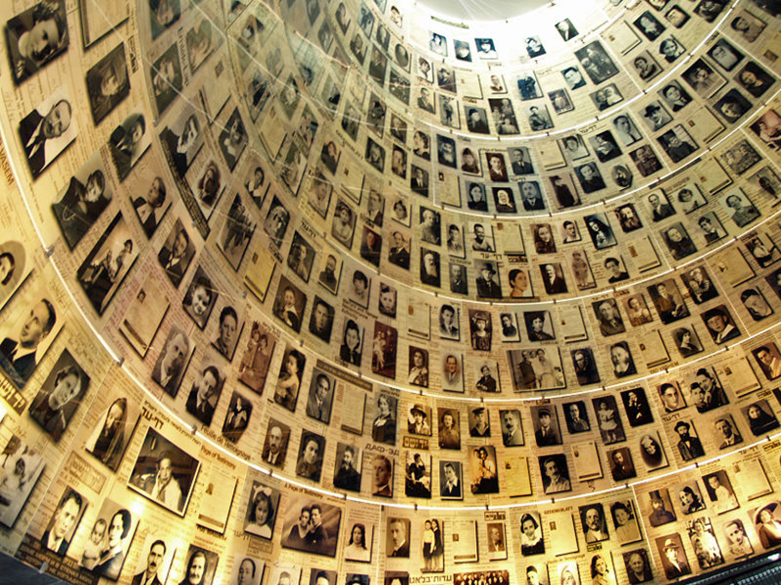

Slide 9
Муленко Семен Яковлевич (батько Безверхньої Надії Семенівни)

Slide 10
«Праведники народов мира» на Николаевщине 1. Абакумов Иван Васильевич (Вознесенск) 2. Анущенко Нина Ивановна (Доманевка) 3. Бакларь Иван Дмитриевич (Николаев) 4. Безверхняя Надежда Семеновна (Николаев) 5. Белинская Аделаида Андреевна (Николаев) 6. Вороненко Иван и Прасковья 7. Головатюк Валентина Михайловна (Николаев) 8. Губарева Клавдия Федоровна (Первомайск) 9. Домущей Иван Григорьевич (Вознесенск) 10. Домущей Евдокия Романовна (Вознесенск) 11. Домущей Алексей Иванович (Вознесенск) 12. Ефимцева Лидия Афанасьевна (Николаев) 13. Зелинская Валентина Феликсовна (Николаев) 14. Золотаревский Виктор Владимирович (Николаев) 15. Казко Мария Констатиновна (Вознесенск) 16. Королькевич Клавдия Михайловна (Очаков) 17. Лукиянчук Ольга Иосифовна (Кривое Озеро) 18. Руденко Мария Васильевна (Доманевка) 19. Слижановская Евгения Андреевна (Николаев) 20.Ступак Александра Григорьевна (Николаев) 21. Туник Вера Ипполитовна (Николаев) 22. Хоменко Анастасия Павловна (Веселиново) 23. Цыбулько Григорий Кондратьевич (Кривое Озеро) 24. Цыбулько Кондрат (Кривое Озеро) 25. Цыбулько Софья (Кривое Озеро) 26. Чабанок Николай Иванович (Вознесенск) 27. Швацкая Домна Федоровна (Николаев) 28. Шевчук Христина Васильевна (Кривое Озеро) 29. Шляховский Евгений Мифодиевич (Николаев) 30. Щенбина Михаил Михайлович (Николаев)

Slide 11
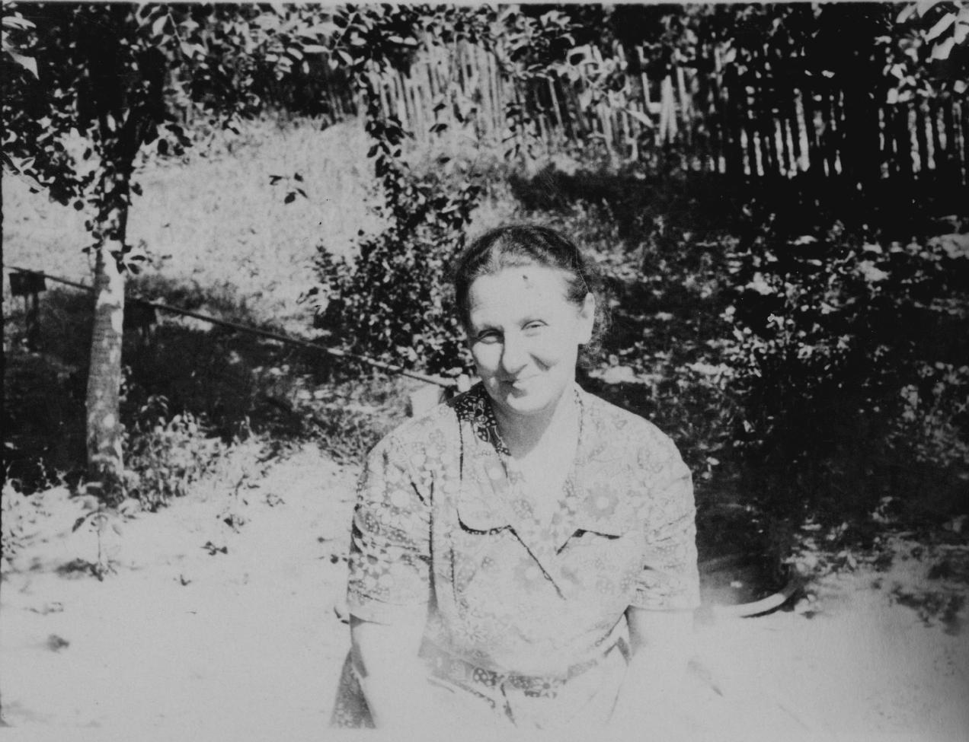
«ПРАВЕДНИКИ КРАЇН СВІТУ» НА МИКОЛАЇВЩИНІ, Безверхня Надія Семенівна

Slide 12
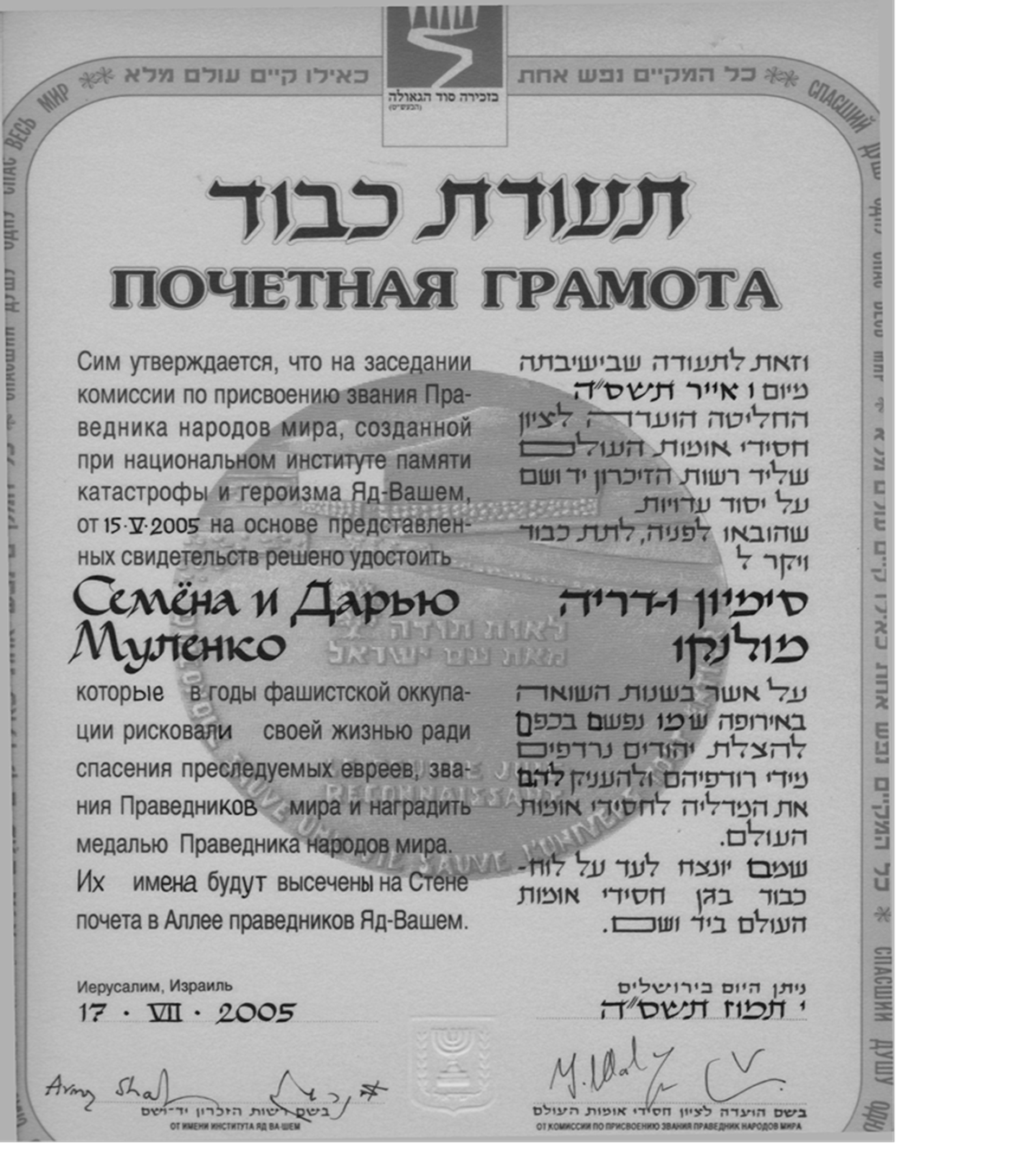

Slide 13
«ПРАВЕДНИКИ КРАЇН СВІТУ» НА МИКОЛАЇВЩИНІ
Муленко Семен Яковлевич
(батько Безверхньої Надії Семенівни)

Slide 14
«ПРАВЕДНИКИ КРАЇН СВІТУ» НА МИКОЛАЇВЩИНІ
Анущенко Ніна Іванівна(cмт. Доманівка)

Slide 15
ВИСНОВКИ
Рятування тисяч жертв Голокосту було б неможливим без допомоги, яку з ризиком для власного життя та життя своїх рідних надавали євреям українці, росіяни та представники інших народів, які теж страждали від гітлерівської окупації. Разом з тим, знищення мільйонів людей нацистами було б неможливим без підтримки цих акцій загалом нечисельними поплічниками гітлерівців з боку місцевого населення та відносної байдужості більшості цього населення.
Діяння «Праведників народів світу» дозволили єврейському народу і всьому людству зберегти віру в добро і гуманізм, незважаючи на страшні злочини Третього рейху. Їх подвиг допомогає нам всім засвоїти головний урок, яким ми повинні керуватися в любій ситуації: людське життя – саме по собі велика цінність. Звідси і дивіз (взятий із Талмуда), який вигравіруваний на медалі «Праведника народів світу»: «Всякий, хто врятував життя хоча б одній людині,-все одно, що врятував цілий світ».

